Slide 1



SISTEMA DI RILEVAMENTO DELLA PRESENZA DI PEDONI SULLA CARREGGIATA
A cura di
Simone Bertolini
Gianmarco Santini

Slide 2



OBIETTIVI
Avvertire il conducente di un veicolo della presenza di pedoni sulla carreggiata
Preavviso necessario proporzionato alla velocità del mezzo
Effettuare previsioni limitando i falsi positivi e negativi
Occhio di riguardo per i consumi energetici

Slide 3




SOLUZIONI IPOTIZZATE
BLUETOOTH
WIFI
LTE
WIFI P2P

Slide 4
TEST EFFETTUATI
BLUETOOTH
WIFI
LTE
WIFI P2P
NESSUNA CONNESSIONE NECESSARIA
RANGE ESTREMAMENTE LIMITATO
TEMPO DI CONNESSIONE FUORI SCALA
CONNESSIONE LTE RICHIESTA (COSTI, LIMITAZIONI GEOGRAFICHE)
DISCOVERY IMMEDIATO
TEMPO DI CONNESSIONE FUORI SCALA

Slide 5
SOLUZIONE DEFINITIVA
BLUETOOTH
WIFI
LTE
WIFI P2P
NESSUNA CONNESSIONE NECESSARIA
RANGE ESTREMAMENTE LIMITATO
TEMPO DI CONNESSIONE FUORI SCALA
CONNESISONE LTE RICHIESTA (COSTI, LIMITAZIONI GEOGRAFICHE)
DISCOVERY IMMEDIATO
TEMPO DI CONNESSIONE FUORI SCALA
≈ NO CONNESSIONE

Slide 6
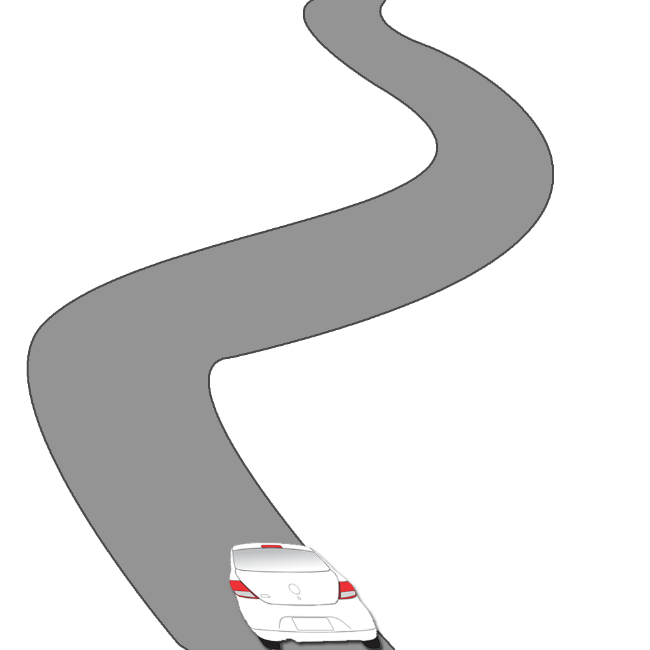
MODELLO DI PREVISIONE
Dati Veicolo Richiesti
Velocità (GPS o
calcolata manualmente)
Polylinea del tragitto
(Google API)
Posizione
V

Slide 7

MODELLO DI PREVISIONE
Dati Umano Richiesti
Velocità (Mai 0)
Posizione
Bearing
Timestamp
Posizione
B
V

Slide 8


MODELLO DI PREVISIONE
DISCOVERY
Il dispositivo umano inserisce i dati necessari all’interno del record di service discovery.
Questi dati vengono aggiornati ogni 10 secondi (limitazione livello fisico di alcuni dispositivi).
Il veicolo nel momento in cui entra all’interno del range Wi-Fi dell’umano inizia la previsione di collisione.

Slide 9
MODELLO DI PREVISIONE
PREVISIONE 1
Per ogni segmento a della polylinea, a partire dal segmento in cui si trova attualmente il veicolo, calcolo la distanza minima punto-segmento (┴ se possibile altrimenti l’estremo più vicino).
Calcolo fino a che la distanza risultante punto-segmento non supera il range del Wi-Fi.
Ottengo dunque un tratto della polylinea all’interno del quale potrebbe avvenire la collisione.

Slide 10

MODELLO DI PREVISIONE
PREVISIONE 2
Calcolo il punto più distante che l’umano riuscirebbe a raggiungere proseguendo a velocità costante per un tempo pari a range massimo del Wi-Fi su velocità del veicolo.
Per ogni segmento della polylinea estratto precedentemente, verifico se questo interseziona il segmento BA.
Nel caso questo avvenga parte la segnalazione al veicolo.
B
A

Slide 11

MODELLO DI LOCALIZZAZIONE
La localizzazione del pedone viene fatta tenendo conto della principale problematica degli smartphone, la batteria. Il segnale GPS pertanto viene usato insieme ai sensori dello smartphone in modo da cercare di ridurre i consumi. I sensori utilizzati sono l’accelerometro, magnetometro, giroscopio e lo step detector.

Slide 12
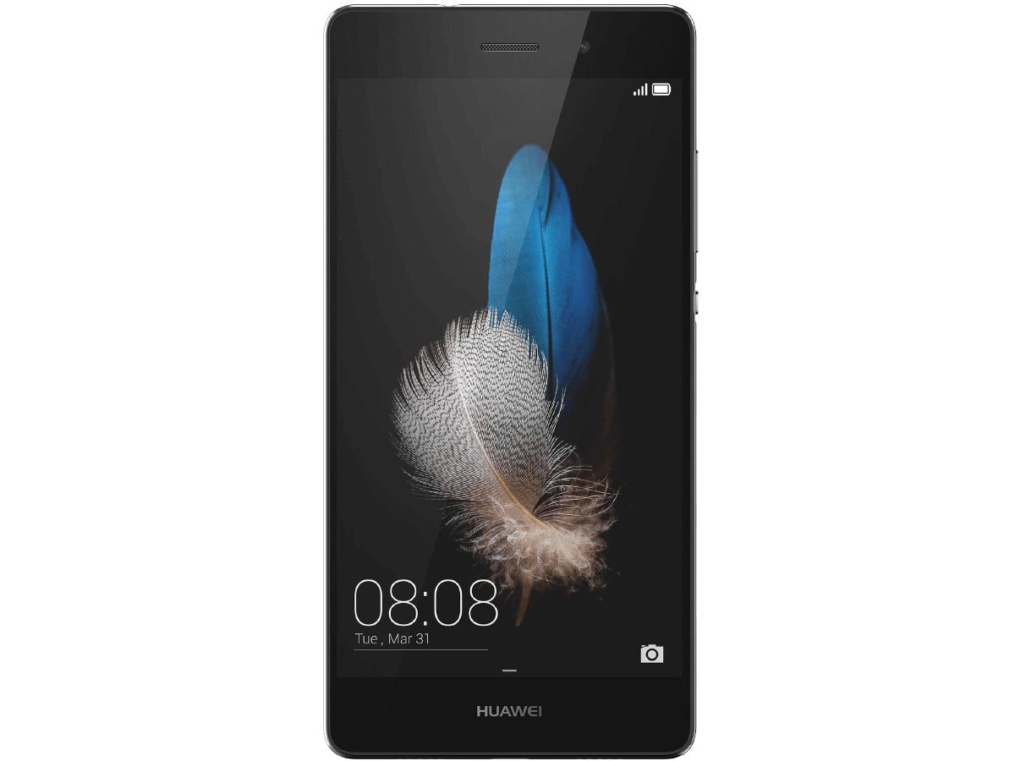
MODELLO DI LOCALIZZAZIONE
La localizzazione del pedone inizia chiedendo le coordinate reali al GPS, una volta ottenute si aggiornano quelle attuali a quelle reali e si aspetta che lo step detector segnali la presenza di un passo.
All’avvenire di un passo si usa l’azimuth, angolo rispetto al nord magnetico, ottenuto dal rotation vector sensor e si aggiunge la distanza percorsa alle coordinate attuali.
GPS
Rotation Vector
Step Counter

Slide 13

MODELLO DI LOCALIZZAZIONE
Ogni 30 passi o in alternativa ogni 25 secondi viene effettuata una nuova richiesta al gps, si aggiornano le coordinate attuali e si calcola l’accuratezza come la distanza in metri tra la posizione calcolata e quella del GPS. Richiedendo la posizione reale in questo modo si cerca di mantenere la posizione precisa riducendo i consumi. La velocità è calcolata su una media di 5 passi, in quanto risulta più corretta, e viene fornito un valore minimo di 1 m/s.

Slide 14
COMUNICAZIONE VEICOLO - UMANO
INVIO DATI
I dati relativi alla posizione utente vengono inseriti dal suo dispositivo all’interno del record sd ed aggiornati ogni 10 secondi.
Successivamente il veicolo li riceve e li elabora secondo le proprie necessità.
E’ facile che capiti che un veicolo riceva anche un aggiornamento dei dati utente.
KEY | VALUE
Latitudine | #########
Longitudine | #########
Velocità | #########
Timestamp | #########
Timestamp Pos | #########
Accuratezza | #########
Bearing | #########

Slide 15
RISULTATI
Velocità veicolo ~ 50 Km/h Velocità pedone ~ 5 Km/h | ┴ | //
Campo aperto | Sole: 120m Pioggia: 80m | X
Curva con ostacoli | Sole: 50m Pioggia: 30m | X

Slide 16
CONCLUSIONI
Il progetto ha chiaramente delle limitazioni riguardanti falsi positivi e/o falsi negativi. Attualmente non vi ´e una soluzione a questo problema se non il provare a velocizzare l’update sul record di discovery, questo però potrebbe causare diversi problemi al driver del modulo WiFi contenuto nel dispositivo. Concludendo, il sistema da noi presentato può essere considerato un punto di partenza per lo sviluppo di un sistema di rilevamento pedoni completo.

